Slide 1
Geografie Výrobní sféry přednáška č.III
Průmyslová odvětví (Těžba a Energetika)
Ondřej KREJČÍ

Slide 2
Těžba nerostných surovin
Získávání surovin, které se obvykle vyskytují v pevném (uhlí, rudy, stavební materiál), kapalném (ropa) a plynném (zemní plyn) skupenství
Těžba surovin:
Jeden z hl. lokalizačních faktorů vzniku prvních průmyslových oblastí zejména v 19. století
Centra vázána na naleziště černého uhlí nebo železné rudy
Na základě těžby těchto surovin – rozvoj průmyslových odvětví – hnací odvětví průmyslové revoluce (hutnictví aj.)

Slide 3
Těžba nerostných surovin Současnost
Nárůst spotřeby a těžby surovin díky rozvoji rozvíjejících se ekonomik (Čína, Indie, Taiwan, Mexiko…)
  -> růst cen komodit
Změna teritoriálního rozmístění těžby surovin
  Problém – ekologické aspekty těžby surovin – vliv na vývoj a vzhled krajiny – dominance antropogenních tvarů reliéfu (haldy, lomy…), při chemickém způsobu těžby – ohrožení povrchových i podzemních vod

Slide 4
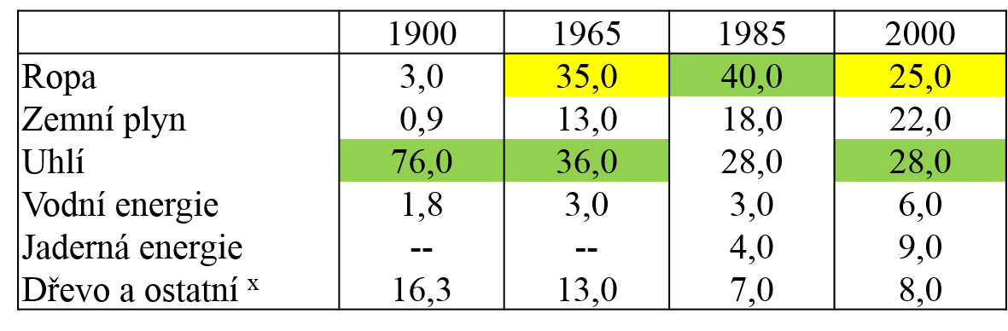
Těžba energetických surovin
Fosilní paliva:
  Uhelná řada: rašelina, lignit, hnědé uhlí, černé uhlí, antracit
  Živičná řada: ropa, roponosné písky, roponosné břidlice, zemní plyn, hydráty metanu, ozokerit, minerální vosky, asfalt
Radioaktivní suroviny:
  Uran, thorium, radium
Pramen: Sestaveno podle Der Fischer Weltalmanach 93, Frankfurt am Main 1992.
Poznámka: x) Především energie mořského dmutí, geotermické zdroje, sluneční energie (příp. energie větru), o nichž se předpokládá, že k r. 2000 budou mít reálný ekonomický význam.

Slide 5
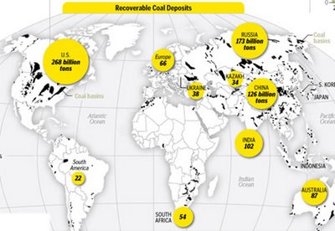
Černé uhlí
Nejkvalitnější černé uhlí – v karbonských vrstvách
  V Evropě – od britských ostrovů přes S Francii, Belgii, Porúří, Hornoslezská pánev dále na východ
Dělení:
  Antracitické – využití v energetice
  Žírné – výroba koksu, chemický průmysl
Způsoby těžby:
  Povrchová – pokud je vrstva uhlí blízko povrchu, výrazné narušení vzhledu krajiny, po ukončení těžby nutná rekultivace
  Podpovrchová – většina těžby ČU, hloubky více než 1500 m – vyšší riziko práce (Čína, JAR…)
Prozkoumané zásoby:
  USA, Indie, Čína (dohromady 55 % světových zásob)
  Evropa – Rusko, Polsko, Ukrajina
Těžba měla v historii vždy rostoucí trend
  Největší nárůst v průběhu 19. století – hl. energ. zdroj
  2. pol. 20. stol. – rostoucí spotřeba v sílícím průmyslu

Slide 6
Černé uhlí
V posl. desetiletích – teritoriální restrukturalizace
Státy Z Evropy (Francie, Belgie, V. Británie, Německo, ČR, Polsko …) ustupují od těžby a zavírají doly <- zvyšování ceny práce na Zevr. trzích a snižování cen dovozců
Rusko, Kazachstán, USA, Kanada – po poklesu v 90. letech mírný nárůst
Největší nárůst – Čína, Indie, Austrálie, Indonésie, JAR, Kolumbie
Hl. oblasti těžby:
SV Číny SV Indie
Pánev Newcastle v Austrálie Apalačské pohoří a SV USA
JAR – Transvaal (Johannesburg) Německo – Porúří a Sársko
Hornoslezská pánev v Polsku Kuzbas
Rusko – Pečorská, Lenská, Ukrajina – Donbas

Slide 7
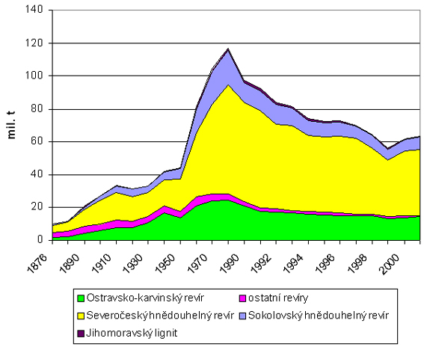
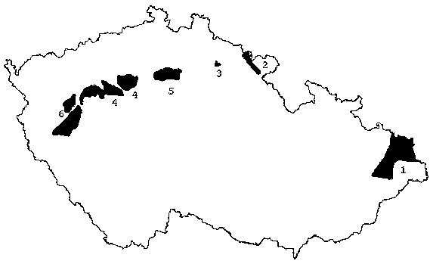
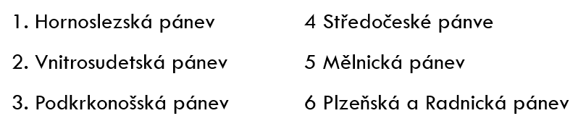
Černé uhlí v ČR

Slide 8
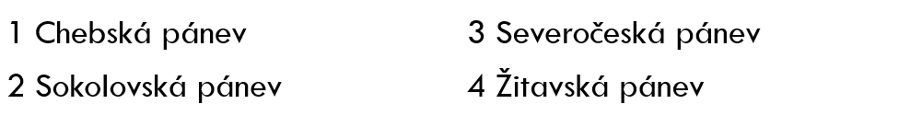
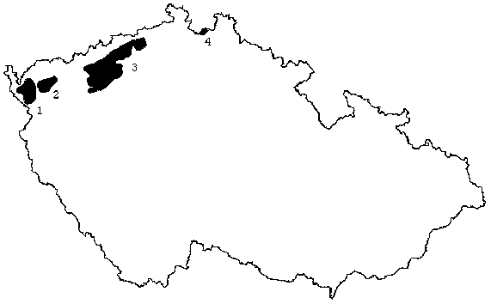
Hnědé uhlí
Energetická surovina, těžba objemově menší než ČU, povrchové doly
  Max. světové těžby v r. 1989, v 90. l. – snížení
Těžba důležitá ve státech, kde je jedinou surovinou – balkánské země – Řecko, Srbsko, Bulharsko, Makedonie, BiH
Největší producent Německo,
další: USA, Rusko, Austrálie,
ČR (v první 10)

Slide 9
Ropa
Výskyt v pórovitých horninách mezi nepropustnými vrstvami, cca 85 % z písčitých a 15 % z vápencových vrstev
Těžba pomocí vrtů – obtížná – prům. výtěžnost cca 35 % (zbytek nevytěžen), začátek v 2. pol. 19. stol. – Rusko a USA
Po r. 1900 nárůst těžby – vyšší využití motorů (auta, letadla) během 1. sv. v., 2. sv. v.
V současnosti hl. energetický zdroj a široké využití v chemickém průmyslu
Vliv těžby na mezinárodní vztahy – rozvojové země bohaté na ropu začaly vyvíjet politický tlak skrze OPEC (*1960, Bagdád)
V současné době 12 států – Alžírsko, Angola, Indonésie, Irák, Írán, Kuvajt, Libye, Nigerie, Katar, Saudská Arábie, SAE, Venezuela – sídlo ve Vídni
Kartel určující objem a cenu exportované ropy pomocí těžebních kvót
V 70. letech – kontrola ropného průmyslu státy Středního východu, snaha o zajištění většího vlivu rozvojových zemí na světových záležitostech – problémy pro země dovážející ropu – nedostatek paliva na světových trzích
Od 80. let – rozvinuté země hledají nová naleziště, zavádění úsporných opatření, snižování spotřeby ropy („3. průmyslová revoluce“) => opětovný pokles cen ropy, který nastal znovu v 90. letech

Slide 10
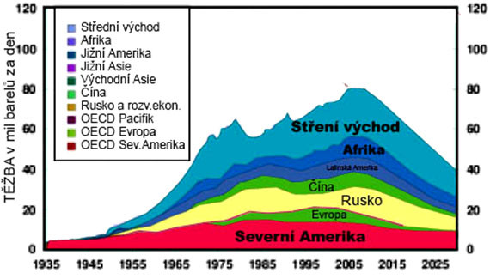
Ropa
Těžba:
  Perský záliv (Saudská Arábie, Írán, Irák, Kuvajt, SAE)
  Rusko
  Venezuela
  Cca ½ vytěžené ropy je předmětem mezinárodního obchodu
  Přeprava z místa těžby sítí ropovodů nebo tankery
Oblasti importu:
  Evropa (bez Noska, VB a Ruska)
  USA
  Japonsko
  Čína
  Prvotní zpracování v rafinériích (největší v USA, Číně, Rusku, Japonsku, Indii a J Koreji)

Slide 11
Zemní plyn
Směs plynů nahromaděná v zemské kůře
Z velké části vázán na ložiska černého uhlí nebo ropy
Využití v energetice na poč. 20. stol., dlouho vypouštěn jako odpadní plyn
Větší rozvoj plynárenské energetiky až v 2. pol. 20. stol.
Využití původně vázáno na místa těžby, později síť dálkových plynovodů a přeprava tankery v kapalném stavu
Oblasti těžby:
Oblast Kaspického moře, Západosibiřská nížina
Perský záliv (Írán, Katar, méně Saudská Arábie, SAE)
USA, Venezuela, Alžírsko
Nejhustší síť plynovodů v USA, Rusku a Blízkém východě

Slide 12
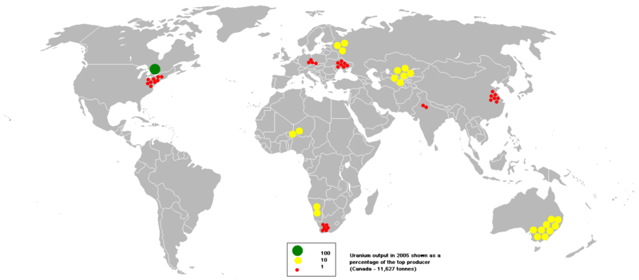
Uran
90. léta 20. stol. – recese těžby
V posledních letech – opět oživení – strategický materiál
(proto některé státy nezveřejňují údaje o těžbě)
Těžba:
  Kanada
  Austrálie
  Kazachstán
  Niger
  Rusko
  Namibie
  Uzbekistán, USA

Slide 13
Výroba elektrické energie
Rozvoj výroby el. E je spojený s rozvojem průmyslu - Výroba el. energie má ve světě rostoucí trend
  Dostatek el. energie je základním předpokladem úspěšného fungování hospodářství
V procesu přeměny primárních zdrojů dochází ke ztrátám – efektivita spalovacího procesu – ztráty kolísají mezi 10–90 % (nejefektivnější hydroelektrárny, pak jaderné a tepelné – zemní plyn, ropa, černé uhlí, hnědé uhlí)
  Největší spotřeba v S Americe, Evropě a V Čína + Japonsko
  Výroba zajišťována ze 2/3 v tepelných elektrárnách, 17 % jaderné elektrárny, 15 % vodní, 2 % ostatní
Lokalizační faktory
Úzká vazba na zdroj primárních paliv, energii a značné množství vody
Původně – vznik elektráren přímo v pánvích
nebo ve velkých městech s velkou spotřebou
Později – menší vazba na zdroje a spotřeby (především jaderné el.), někdy lokalizace do energeticky deficitního regionu
Důležitá konstelace faktorů bezpečnostních, geologických, tektonických, (klimatických, hydrologických)

Slide 14
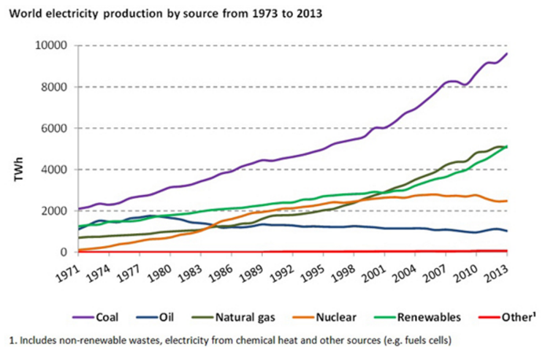

Slide 15
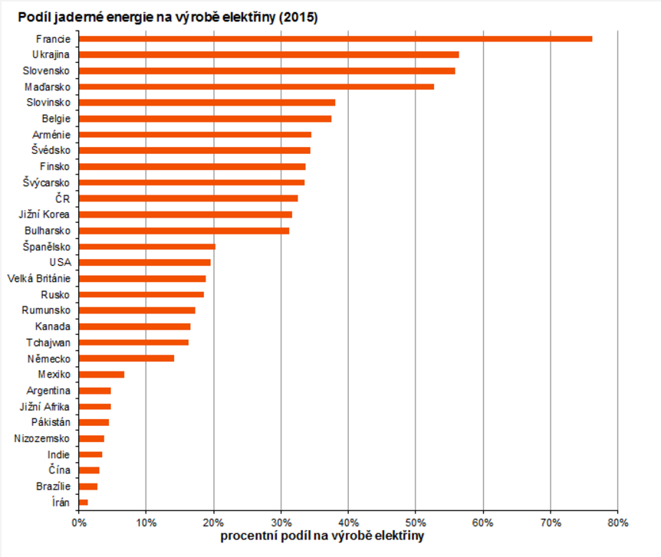
Jaderná energetika
K 1. lednu 2015 bylo ve 30 státech světa v provozu 437 jaderných reaktorů s celkovou instalovanou kapacitou 377 728 MWe.
1. 1. 2017 bylo ve 30 státech v provozu 447 jaderných reaktorů s celkovou instalovanou kapacitou 391 386 MWe. Ve výstavbě je jich 60 ve 14 zemích.
Celosvětově tyto reaktory vyrábějí asi 11 % světové elektřiny.
Ve výstavbě je jich 70 ve 14 zemích.
Plánuje se výstavba 183 reaktorů.
Nejvíce jaderných zdrojů
USA (99), Francie (58),
Japonsko (43), Rusko (35),
Čín a(35), Jižní Korea(25),
Indi e(22), Kanada (19), Ukrajina a
Velká Británie (obě 15).

Slide 16
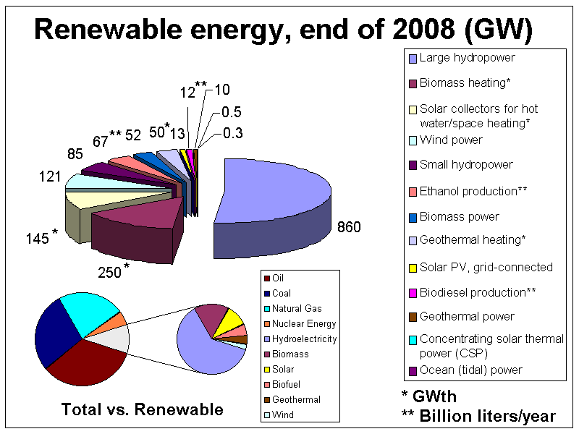
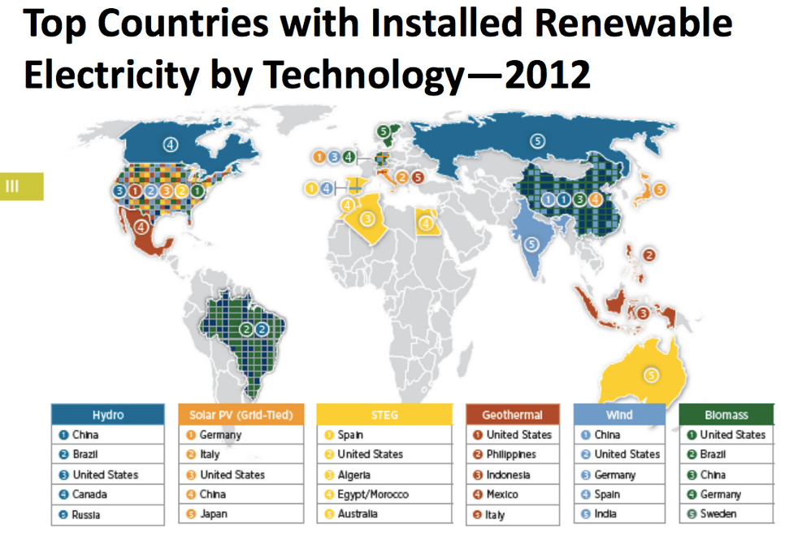
Alternativní zdroje energie

Slide 17
Hydroelektrárny
Fotovoltaika
Využití potenciálu řek
  Výhoda – nízká cena výroby, nevyčerpatelnost zdroje, nezatěžování ŽP
  Nevýhoda – velké zásahy do krajiny, vysoké vstupní investice
2 typy:
  V horských oblastech – založeno na spádu toku – obvyklé velké množství malých vodních energetických stupňů (Alpy, Skandinávie)
  Na velkých nížinných řekách – založeno na velkém průtoku (Čína, Brazílie, USA, Rusko)
Fotovoltaika je metoda přímé přeměny slunečního záření na stejnosměrný proud.
Kapacita výroby ve světě přes 300 gigawattů (GW), na konci roku 2016.
Nevýhoda – velké zásahy do krajiny, ne zcela ekologická výroba či reciklace
Výhoda - Množství sluneční energie dopadající na Zemi
Minimální údržba po nainstalování

Slide 18
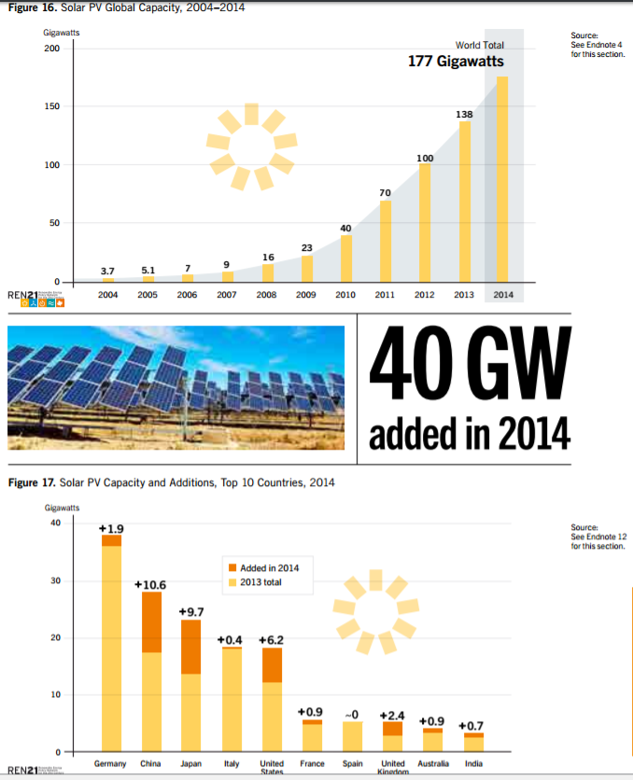
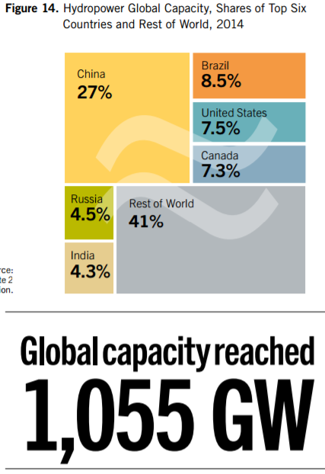

Slide 19
Těžba rudných surovin železná ruda
Objemově nejvýznamnější ruda
  Výskyt vázaný na oblast mírného pásma
  K těžbě vhodné rudy, které obsahují aspoň 20 % železa
Světové zásoby:
  Celkem cca 160 mld. tun
  Největší: Ukrajina, Rusko, Brazílie, Čína
  V 90. letech pokles těžby ve vyspělých zemích (USA, Rusko, Austrálie, Ukrajina),
    nárůst v rozvíjejících se zemích (Čína, Indie, Brazílie, Venezuela),
    zvýšení těžby i ve vyspělých zemích
-> za posledních 20 let nárůst těžby až 3násobně

Slide 20
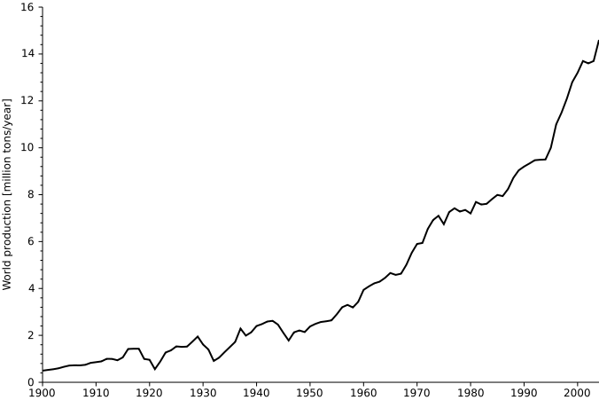
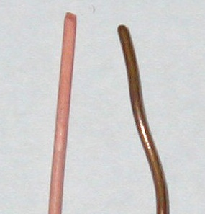
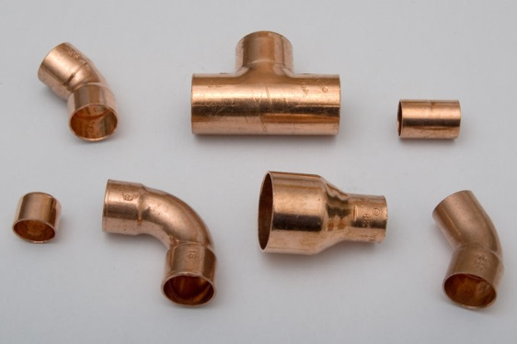
Měď
Jedním z nejdéle využívaných kovů
  ve slitině s cínem (bronz) sloužila od starověku k výrobě šperků, nástrojů a zbraní
V 2. pol. 20. stol. – růst významu díky rozvoji elektrotechnického průmyslu (vodič)
  Světová produkce roste
Více než 1/3 světových zásob v Chile
Další producenti:
USA, Peru, Čína, Austrálie, Indonésie
Rusko, Polsko

Slide 21
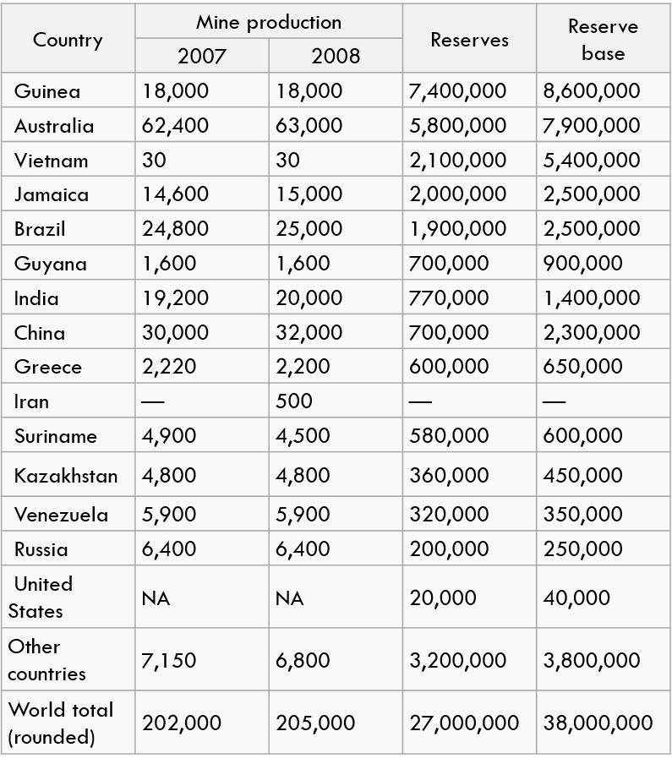
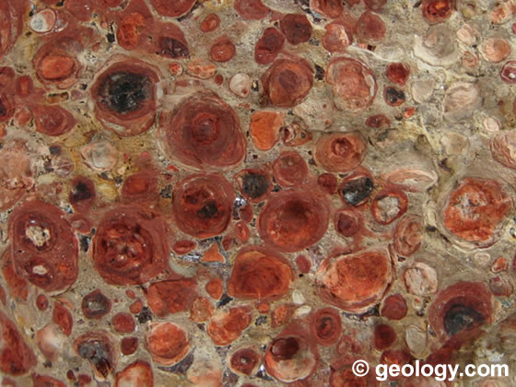
Bauxit
Výchozí surovina pro výrobu hliníku (nejvyužívanější barevný kov)
  Využití nejvíce v automobilovém a leteckém průmyslu
Zásoby: především v tropickém pásu
  Těžba roste
Karibská oblast (Jamajka, Guyana, Surinam)
Z Afrika (Guinea, Siera Leone)
Austrálie
Čína
Brazílie

Slide 22
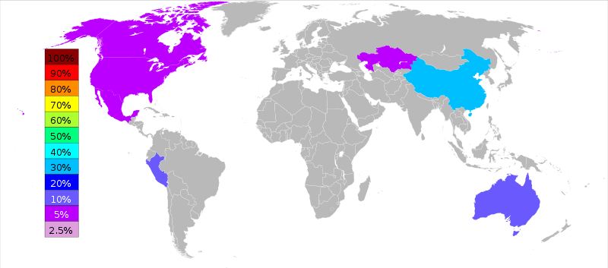
Nikl
Zinek
Olovo
Využití k zušlechťování železa (zejména na výrobu nerezové oceli) a jako legovací kov v barevné metalurgii a na elektrolytické pokovování (tzn. přidávání do základního kovu jiný kov pro zlepšení jeho mechanických vlastností)
Koncové použití niklových slitin zejména v dopravě, chemickém průmyslu a elektrotechnice
Těžba roste
Největší rezervy má Austrálie, Kuba, Kanada
Využití na výrobu plechů, ochranu železa před korozí a výrobu slitin
Výskyt společně s dalšími kovy v polymetalických rudách, často jako vedlejší produkt při těžbě zinku
Využití v automobilovém průmyslu (baterie), telekomunikacích a elektrotechnickém průmyslu
Největší zásoby: Austrálie, Čína, Kazachstán
Růst těžby
Čína, Peru, USA
Rusko, Kanada, Austrálie
Růst v Číně, Brazílii, Kolumbii
Čína, Austrálie, USA, Peru
Švédsko, Irsko, Polsko

Slide 23
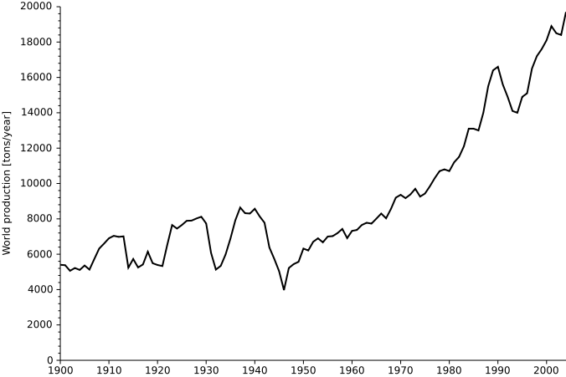
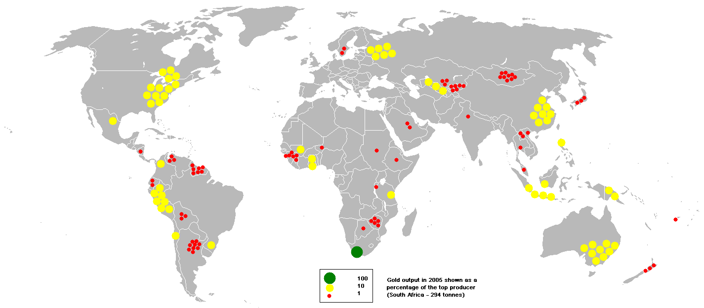
Drahé kovy
Stříbro
Zlato
Často v polymetalických ložiscích
Surovinou pro fotografický průmyslu a šperkařství
Zásoby: Polsko, Čína, USA
Vnímáno jako ekonomický kov
Využití: elektrotechnika, výroba šperků
Zásoby: JAR, Austrálie, Peru, Rusko
Peru, Mexiko, Čína, Austrálie
JAR, Austrálie, Čína, USA

